Slide 1
일본 전통 무술의 역사
21801863 일본어일본학과
김시홍

Slide 2
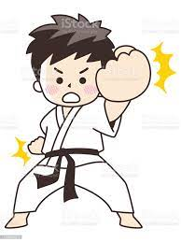
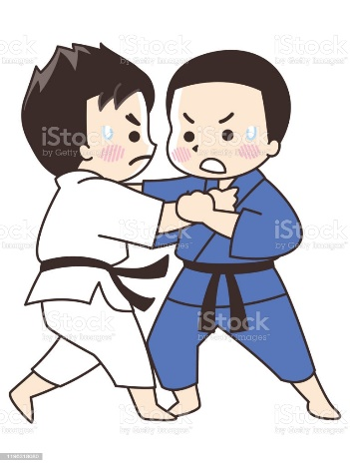
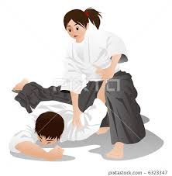
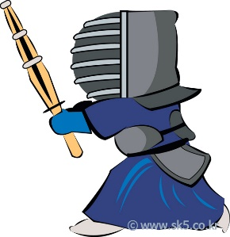
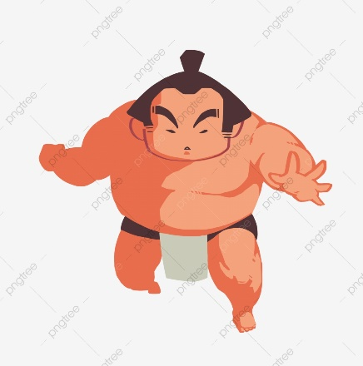
목차
종류
1.가라데
2.유도
5.아이키도
3.검도
4.스모
6.공통점과 마무리

Slide 3
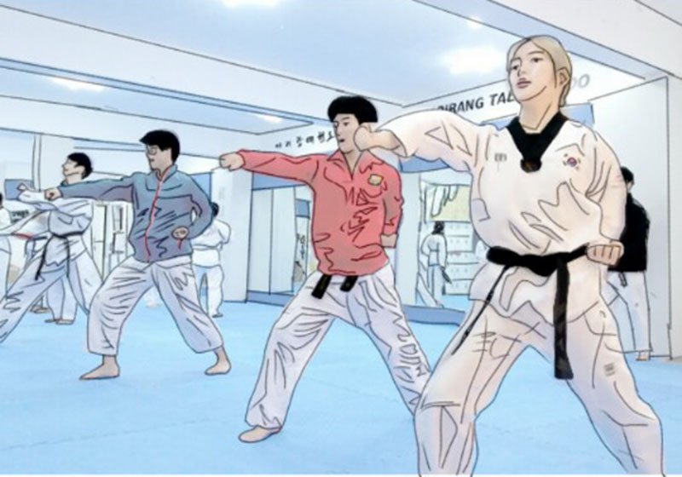
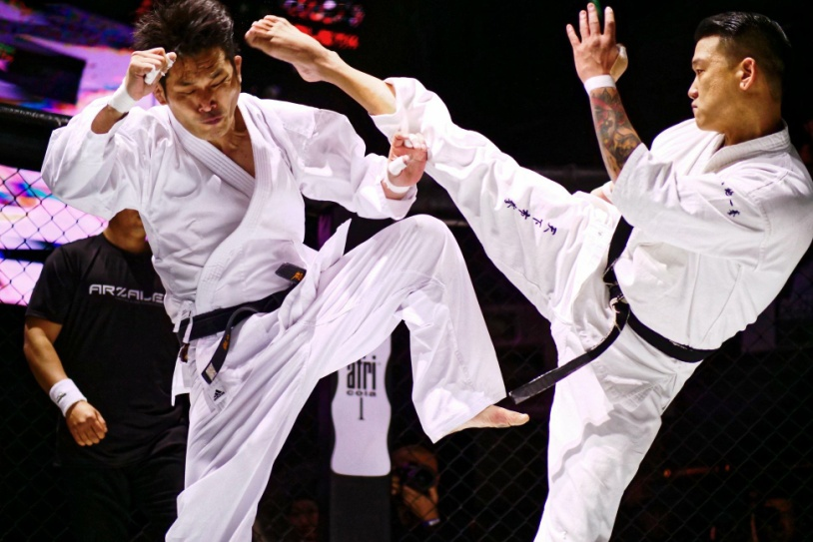
가라데
주먹 공격, 발차기 공격, 무릎 공격, 팔꿈치 공격, 그리고 유술 기가 혼합된 입식 타격 무술
초식인 정권 지르기
개개인의 무기 소유 금지로 인해 외적에 대항하기 위한 수단으로 수련한
살인 무술

Slide 4
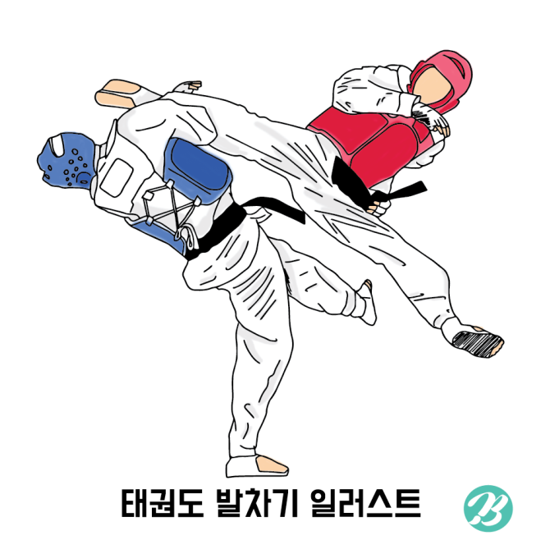
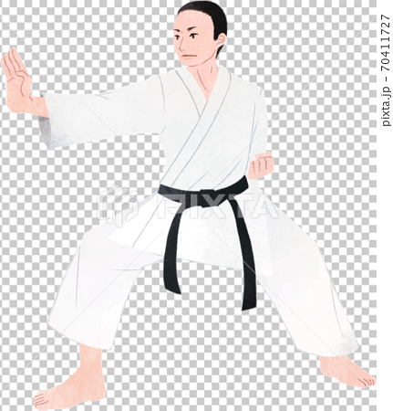
가라데
vs
한국의 택견에서 파생된 태권도 vs 일본의 가라데에서 파생된 태권도

Slide 5
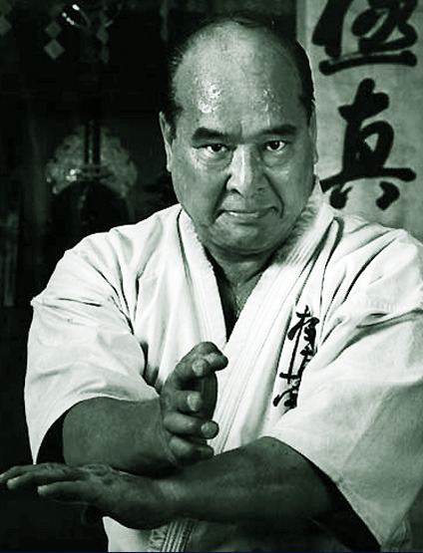
가라데
극진 가라데 창시자:최영의(1923.7~1994.6) 최 배달이라고 잘 알려짐.
강제 징용간 한국인 중 한명
참고영상::https://www.youtube.com/watch?v=LapVvV1ATH0

Slide 6
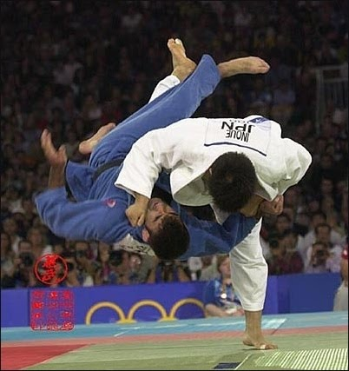
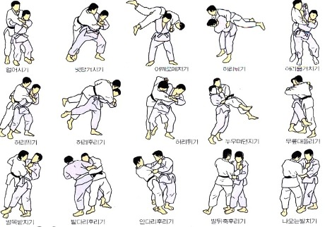
유도
기본동작인 엎어치기
심신의 단련과 살인목적이 아닌 상대방을 제압하는 뒤집기 기술이 주를 이룸

Slide 7
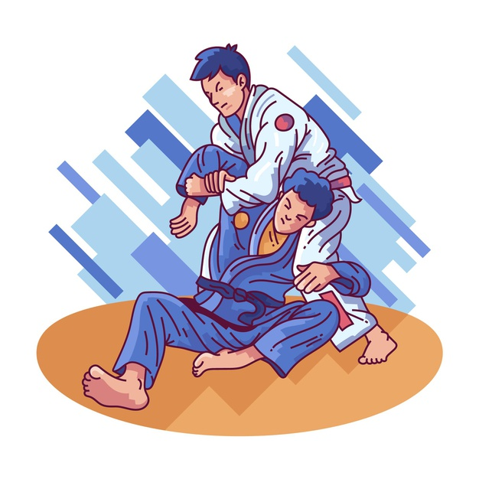
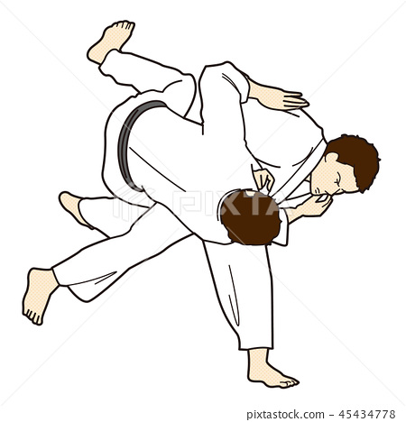

유도
주짓수는 유도에서 파생되었지만 조르기 류의 무술을 수련
넘기기 위주의 유도와 차이가 있음

Slide 8
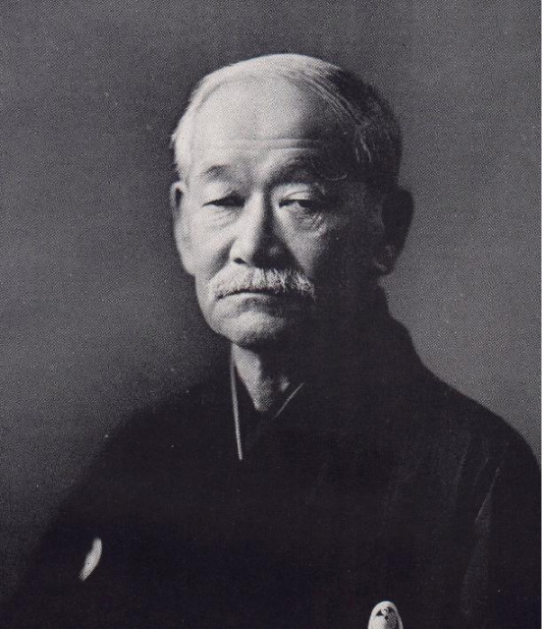
유도
일본유도의 창시자:가노 지고로(1860.12~1938.5)
‘심신의 힘을 다 함’을 철학으로 함
참고영상:https://www.youtube.com/watch?v=YWZsQr9NtfQ

Slide 9
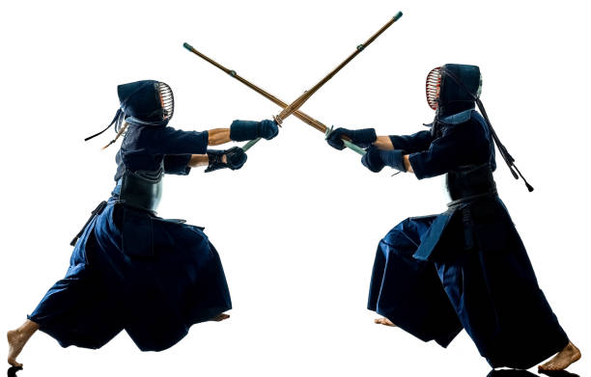
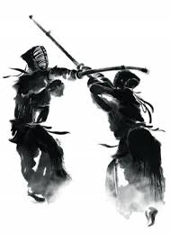
검도
기본 품세인 머리내려치기
전쟁을 대비해 일반서민들이 쉽게 익히고 그와 동시에 무사도 정신을 고취시킴

Slide 10
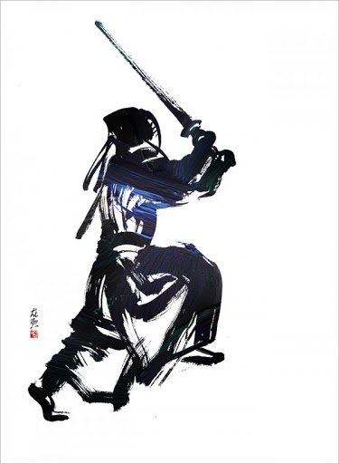
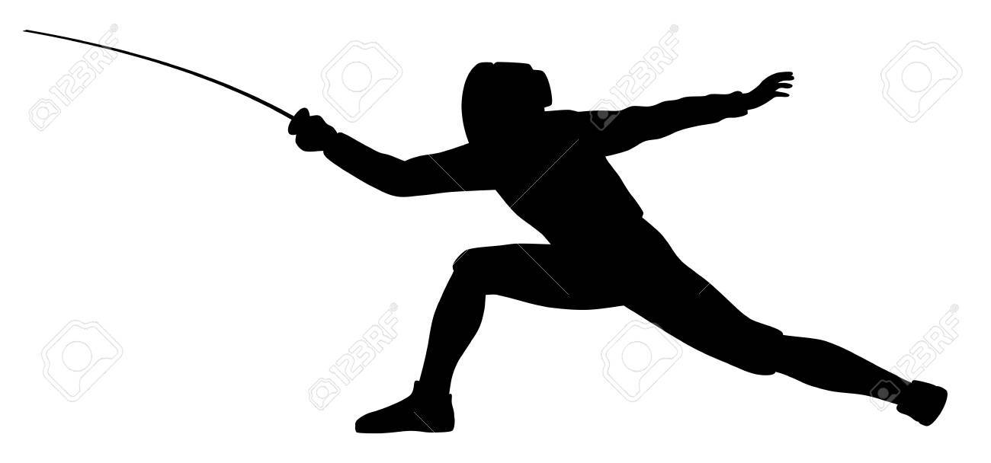

검도
R검도는 베기 위주의 검술을 사용하고 펜싱은 찌르기 위주의 검술을 이용함 각각의 장단점을 지니고 있음

Slide 11
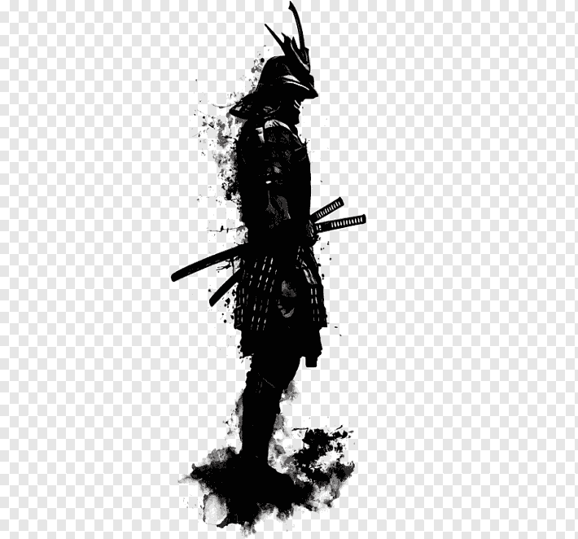
검도
일본의 대표 무사인 사무라이들이 실전에서 일본도를 사용할 수 있도록 발전
전쟁으로 인한 개인증진을 위해 검도(발도술) 발전
관련영상:https://www.youtube.com/watch?v=OKcU3ixQ-AQ

Slide 12
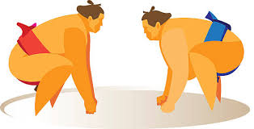
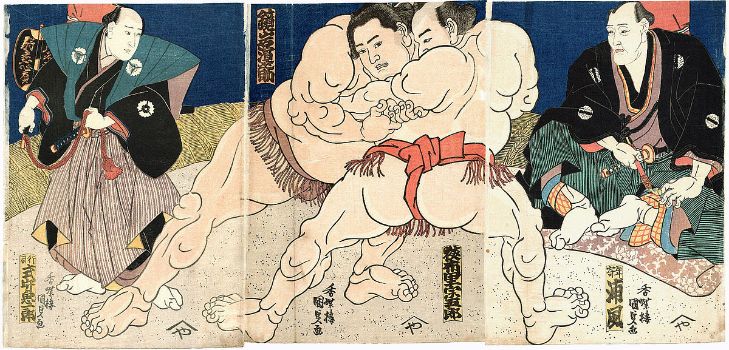
스모
스모의 기본 준비자세
일본에서의 스모는 원래 힘센 남자들이 신 앞에서 그 힘을 바치는 신토의 의식에서 유래됨

Slide 13
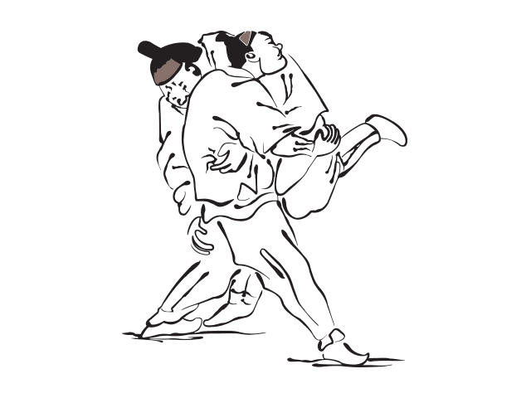
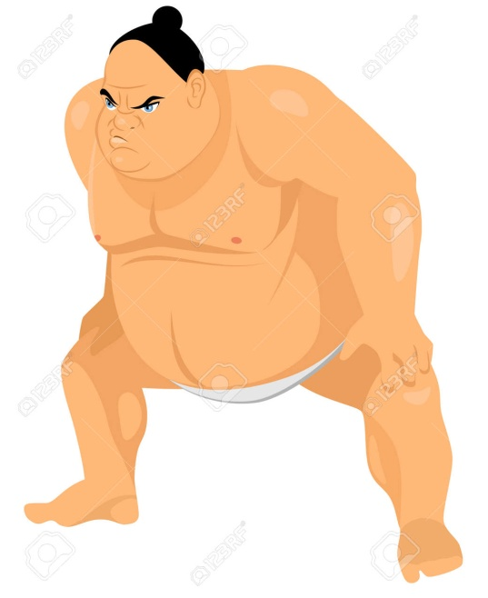

스모
스모는 상대를 잡고 밀쳐내는 스포츠이지만 씨름은 샅바를 이용한 상대방을 쓰러뜨리는 스포츠이다

Slide 14
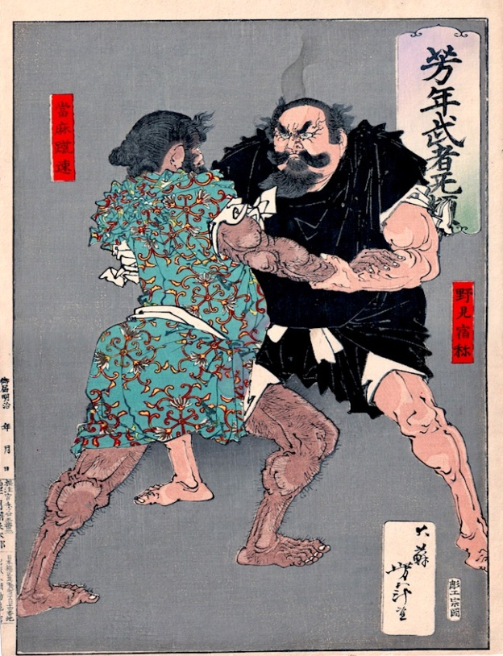
스모
노미노스쿠네: 일본 최초의 스모를 진행한 일본의 영웅
참고영상:https://www.youtube.com/watch?v=wSaEX9ouoQc

Slide 15
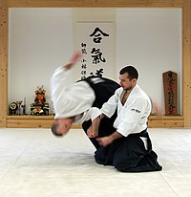
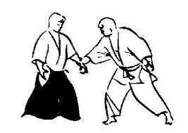
아이키도
아이키도 기술인 손목 뒤집기
타격식이 아닌 상대방의 제압을 역으로 제압하는 무술

Slide 16
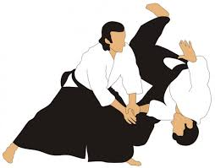
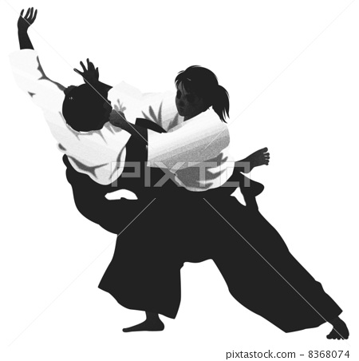

아이키도
아이키도와 합기도는 같은 대동류 합기유술에서 파생되었지만 아이키도는 일본의 전통 무술이고 합기도는 한국에서 만들어진 무술이다

Slide 17
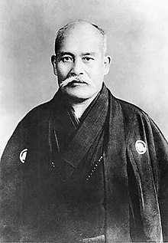
아이키도
아이키도의 창시자: 우에시바 모리헤리
부드러운 유술로 자연과의 조화 평화가 주된 이념임
참고영상:https://www.youtube.com/watch?v=palQikL1G3g

Slide 18
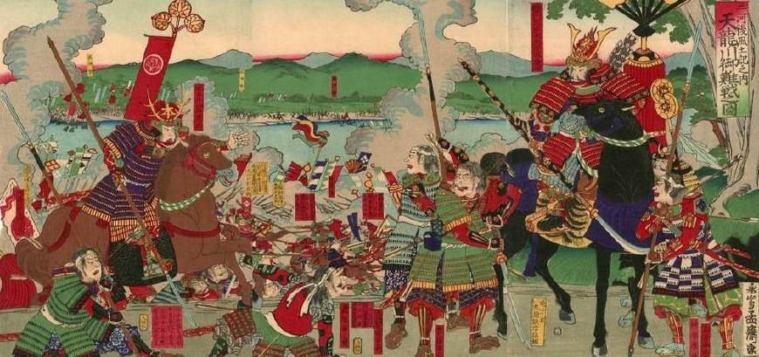
공통점
조사한 모든 무술들의 공통적 특징으로는 모두 전쟁이 있는시기에 만들어졌고 상대방을 죽이기 위해 만들어졌음.(다만 아이키도만이 자신을 지키기 위해 만들어짐)

Slide 19
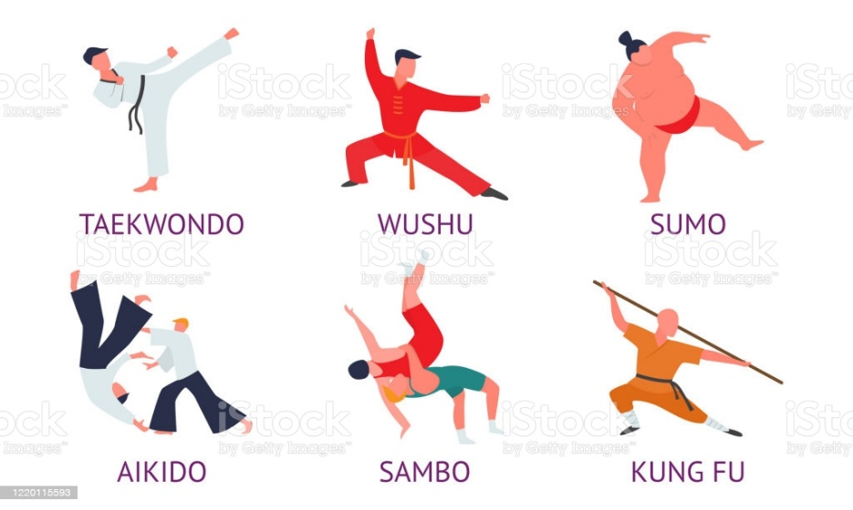
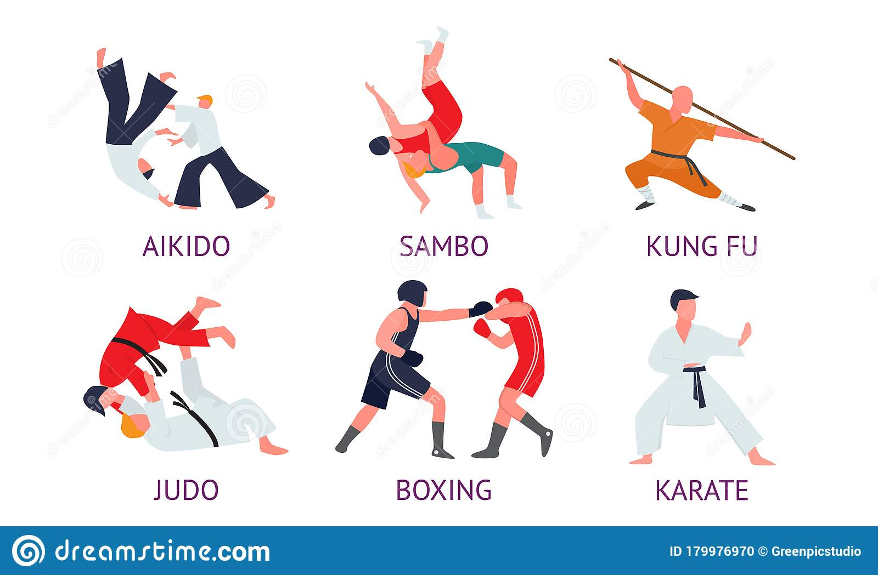
마무리
각국에는 많은 전통 무술을 가르치지만 대다수의 무술이 일본의 전통 무술을 가르침 상대를 제압하는 것이 아닌 죽여야 되는 전쟁당시에 만들어진 의의를 지닌 무술들에 대해 역사적 배경까지 학습할 수 있는 경험이였습니다.

Slide 20
감사합니다

